Slide 1


Estrutura de Dados I
Cássio Capucho Peçanha – 08

Slide 2
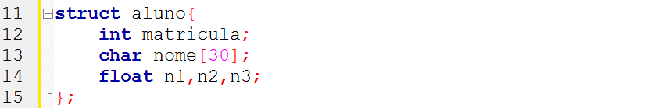
Ordenação de array de struct
A ordenação de um array de inteiros é uma tarefa simples
Na prática, trabalhamos com dados um pouco mais complexos, como estruturas
Mais dados para manipular

Slide 3


Ordenação de array de struct
Como fazer a ordenação quando o que temos é um array de struct?
V[0] v[1] v[2] v[3] v[4] v[5]

Slide 4
Ordenação de array de struct
Relembrando
A ordenação é baseada em uma chave
A chave de ordenação é o campo do item utilizado para comparação
Valor armazenado em um array de inteiros
Campo de uma struct
etc
É por meio dela que sabemos se um determinado elemento está a frente ou não de outros no conjunto

Slide 5
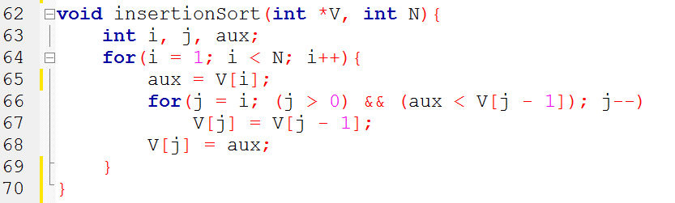
Ordenação de array de struct
Ou seja, devemos modificar o algoritmo para que a comparação das chaves seja feita utilizando um determinado campo da struct
Exemplo
Vamos modificar o insertion sort
Essa modificação vale para os outros métodos

Slide 6
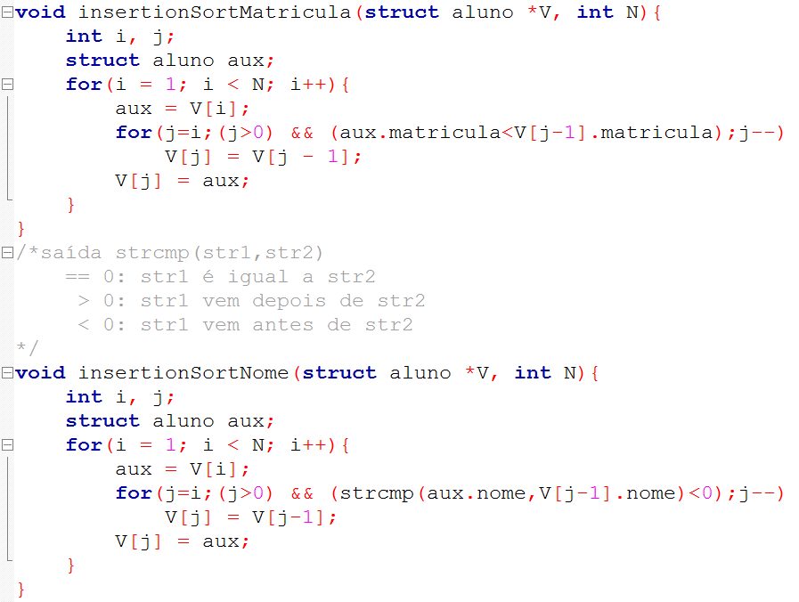
Ordenação de array de struct
Duas novas formas de ordenação
Por matricula

Slide 7
Ordenação de array de struct
Duas novas formas de ordenação
Por nome

